Slide 1

Dozor nad ochoreniami pre zdravie verejnosti
Prof. MUDr. Martin Rusnák, CSc
Katedra verejného zdravotníctva FZaSP
Trnavská univerzita v Trnave

Slide 2
Ciele prednášky
Predstaviť surveillance ako základnú metódu zdravia verejnosti a uviesť postupy praktickej epidemiológie v oblasti prevencie infekčných ochorení
Získať prehľad o dohľade - surveillance infekčných ochorení
Spoznať základné spôsoby monitorovania ochorení v populácii

Slide 3
Prístup k výučbe
Prednášky pomocou MOODLE postupne aj s hovoreným slovom
Cvičenia najmä bezkontaktne s dôrazom na samostatnú prácu
Technické prostriedky: prístup na internet, TEAMS a MOODLE

Slide 4

Zdravotný stav obyvateľstva a jeho sledovanie

Slide 5
Zdravie verejnosti a vakcinácia viedli k zníženiu záťaže infekčnými ochoreniami
Znížené zaťaženie mnohými infekčnými chorobami, ako je cholera, brušný týfus a ďalšie črevné infekčné choroby, ktoré sa rozšírili v priebehu 19. storočia, možno pripísať hygienickým predpisom, predpisom o bezpečnosti vody a potravín a zlepšeniu výživy a životnej úrovne.
Vakcíny vyvinuté koncom 19. a v priebehu 20. storočia sa úspešne posunuli zdravie do nových výšin, pokiaľ ide o zlepšenie individuálneho a spoločenského blahobytu.

Slide 6
Zabudnime na infekcie
V 60. rokoch sa v odborných i verejných kruhoch rozšírila predstava, že infekčné choroby sa čoskoro stanú minulosťou. V roku 1963 uznávaný lekár a antropológ T. Aidan Cockburn, ako ho citoval Faucci, uviedol: „Môžeme sa tešiť s dôverou na značný stupeň bez infekčných chorôb v čase, ktorý nebude príliš ďaleko v budúcnosti. Skutočne ... zdá sa byť rozumné predpokladať, že v nejakom merateľnom čase ... všetky hlavné infekcie zmiznú. “
O päť rokov neskôr americký hlavný lekár uviedol, že „intervenciami, ako sú antimikrobiálne látky a vakcíny, by bolo možné uzavrieť knihu o infekčných chorobách a presunúť zdroje verejného zdravia na chronické choroby.“
Notes:
Schlipköter, U. and Flahault, A. (2010) ‘Communicable diseases: achievements and challenges for public health’, Public Health Reviews. Springer, 32(1), pp. 90–119.

Slide 7
Víťazstvá aj prehry
Dramatický výsledok eradikácie kiahní bol vyvážený a nevyhubenie malárie, jedného z najväčších zabijakov detí dodnes.
Kampaň vedená WHO zameraná na eradikáciu poliomyelitídy dosiahla obrovský pokrok, ale stále sa jej nepodarilo dosiahnuť eradikáciu.
Osýpky boli odstránené ako problém verejného zdravia v mnohých častiach sveta, ale napriek veľkému zníženiu miery úmrtnosti na osýpky v rozvojových krajinách toto ochorenie počas prvého desaťročia 21. roka naďalej zabíjalo niekoľko stotisíc detí ročne. storočia.

Slide 8
Nové výzvy
Od 80. rokov 20. storočia došlo k objaveniu sa neočakávaných nových infekčných chorôb, tiež obnovenia známych, a objavenia sa nových alebo rezistentných variantov predtým známych patogénov.
Bolo zistených viac ako 30 nových infekčných agensov, ktoré predstavujú obrovské výzvy pre ľudské zdravie.
Pokračujúca epidémia vírusu ľudskej imunitnej nedostatočnosti (HIV) začínajúca v 80. rokoch, Creutzfeld-Jakobova choroba (CJD) v 90. rokoch, ťažký akútny respiračný syndróm (SARS) v roku 2000, tuberkulóza rezistentná na lieky (DRTP), Stafylokok Zlatý rezistentný na meticilín (MRSA) a malária rezistentná na dlhoročné antimalarické lieky, ktorých posledné tri sú na vzostupe, sú len niekoľkými príkladmi.

Slide 9
Začiatok 21.storočia
Na začiatku 21. storočia sa objavila široká škála druhov zvierat, domestikované aj divoké pôsobili ako rezervoáre týchto patogénov, ktoré zahŕňajú vírusy, baktérie a parazity.
Vzhľadom na širokú škálu druhov zvierat a zvyčajne zložitú prirodzenú históriu príslušných patogénov predstavuje efektívny dohľad, prevencia a kontrola zoonotických chorôb skutočnú výzvu pre verejné zdravie.
Novo objavené zoonózy, ako je bovinná spongiformná encefalopatia (BSE) ), ďalšie choroby prenášané potravinami a množstvo vírusových infekčných agensov (napr. Nipah, Ebola, vtáčia chrípka H5N1, vírus opičích kiahní) mali vážne priame a nepriame dopady na verejné zdravie.
Pretože sa naše prostredie neustále mení, možno v budúcnosti očakávať viac takýchto udalostí. Hypotézy, ktoré sa zvyčajne navrhujú na vysvetlenie vzniku týchto nových látok, sa týkajú komplexnej interakcie mnohých faktorov, ako sú relatívna veľkosť populácií živočíšnych druhov, rozširovanie ľudských populácií a sídiel, zmena technológie, ako aj pravdepodobný vplyv globálnych klimatických zmien.

Slide 10
Súčasnosť zdravia verejnosti-výzvy
Staré a nové patogény, znečistenie ovzdušia, bezpečná voda a potraviny.
Infekčné ochorenia sa znovu objavili ako nebezpečenstvo pre globálne zdravie, SARS-COV-2 vírus, spôsobujúci COVID-19, HIV/AIDS, ebola, prasačia chrípka, bioterorizmus.
Epidémia obezity, diabetu a rakoviny sa rozrastá do celého sveta. Pokračuje epidémia rakoviny. Kardiovaskulárne ochorenia mierne klesajú.

Slide 11
Účinné systémy zdravia verejnosti vyžadujú
Poznanie zdravotného stavu obyvateľstva
Informácie o príčinách a rizikách ochorení a úrazov
Znalosť postupov pri hodnotení intervencií a účinku politík zdravia
Vyhodnotenie intervencií
Odhady potrieb zdrojov pre realizáciu intervencií a politík

Slide 12
Informačná revolúcia
Vývoj v dostupnosti zariadení, ich prepojenie a vývoj nových a interaktívnych programových prostriedkov umožňuje sledovať zmeny v zdravotnom stave v reálnom čase a promptne reagovať na vznikajúce nebezpečenstvá.
Na druhej strane správne a úplné využitie možností vyžaduje dobre pripraveného odborníka, ktorý je schopný správne zvoliť prostriedky a zhodnotiť ich obmedzenia.

Slide 13
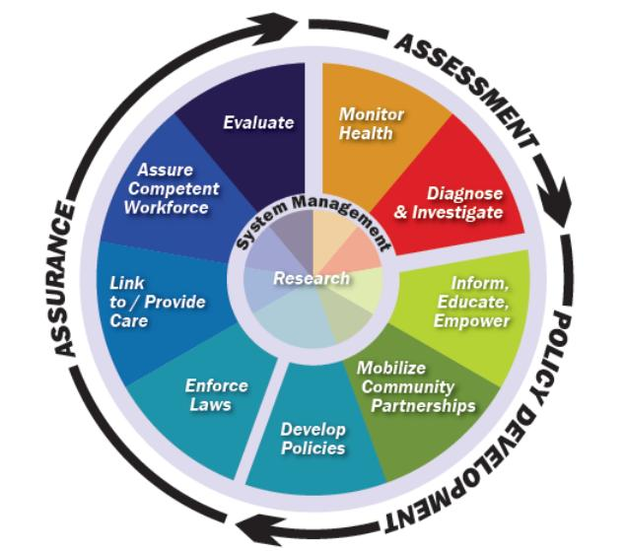
Základné funkcie zdravia verejnosti:
Hodnotenie
Rozvoj politík
Zabezpečenie
https://www.cdc.gov/publichealthgateway/publichealthservices/pdf/essential-phs.pdf

Slide 14
3. a 4. funkcia z 10 základných funkcií zdravia verejnosti
3. funkcia
Informovať, vzdelávať a posilňovať ľudí o zdravotných otázkach: Efektívne komunikovať informácie o zdraví jednotlivcom a komunitám, podporujúc zdravotnú gramotnosť, zmenu správania a posilňovanie schopnosti robiť informované rozhodnutia o svojom zdraví.
4. funkcia
Mobilizovať partnerské komunity na identifikáciu a riešenie zdravotných problémov: Spolupracovať s rôznymi zainteresovanými stranami, vrátane komunitných organizácií, vlád a poskytovateľov zdravotnej starostlivosti, na kolektívne riešenie zdravotných výziev a využívanie zdrojov s maximálnym účinkom.

Slide 15
5. a 6. funkcia z 10 základných funkcií zdravia verejnosti
5. funkcia
Vyvíjať politiky a plány, ktoré podporujú individuálne a komunitné úsilie o zdravie: Formulovať politiky, stratégie a plány založené na dôkazoch, ktoré vytvárajú podporné prostredia pre zdravie, riešiac sociálne, ekonomické a environmentálne determinanty.
6. funkcia
Upraviť zákony a predpisy, ktoré chránia zdravie a zabezpečujú bezpečnosť: Implementovať a presadzovať zákony, predpisy a normy na ochranu komunít pred zdravotnými rizikami, vrátane otráv z potravín, environmentálneho znečistenia a infekčných chorôb.

Slide 16
7.funkcia
Zabezpečiť spojenie ľudí so základnými osobnými zdravotnými službami a zabezpečiť poskytovanie zdravotnej starostlivosti, keď inak nie je dostupná: Umožniť prístup k základným zdravotným službám, vrátane preventívnej, primárnej a špecializovanej starostlivosti, najmä pre znevýhodnené populácie, prostredníctvom osvety, odvolania a navigácie v zdravotnom systéme.
8. funkcia
Zaručiť kompetentnú verejnú a osobnú zdravotnú pracovnú silu: Budovať a udržiavať kvalifikovanú pracovnú silu v oblasti verejného zdravotníctva schopnú zvládnuť súčasné a nové zdravotné výzvy prostredníctvom vzdelávania, tréningu a profesionálneho rozvoja.
9.funkcia
Hodnotiť účinnosť, dostupnosť a kvalitu osobných a populácií zameraných zdravotných služieb: Posúdiť účinok, efektívnosť a spravodlivosť zdravotných zásahov a služieb, využívajúc dátami podložené hodnotenia na informovanie o vylepšeniach programu a pridelení zdrojov.
10.funkcia
Výskum nových poznatkov a inovatívnych riešení zdravotných problémov: Vykonávať výskum na posunutie vedeckých poznatkov, rozvíjať inovatívne zásahy a zaoberať sa najnaliehavejšími verejnými zdravotnými problémami, podporujúc neustále zlepšovanie a adaptáciu v oblasti.

Slide 17
10 Základných funkcií verejného zdravotníctva
10 Základných funkcií verejného zdravotníctva opisuje hlavné zodpovednosti a aktivity nevyhnutné pre zabezpečenie zdravia a blahobytu komunít. Tieto funkcie slúžia ako rámec pre organizácie a profesionálov v oblasti verejného zdravotníctva na účinné zvládanie zdravotných výziev a podporu zdravia populácie. Tu je stručný opis každej funkcie:
1. **Monitorovať stav zdravia s cieľom identifikovať a riešiť zdravotné problémy komunity**: Pravidelne hodnotiť stav zdravia populácie na identifikáciu zdravotných trendov, rizík a nerovností, umožňujúc včasné zásahy a pridelenie zdrojov.
2. **Diagnostikovať a vyšetrovať zdravotné problémy a riziká v komunite**: Vyšetrovať výskyty, uskutočňovať dohľad, a analyzovať dáta na pochopenie príčin a determinantov zdravotných problémov, usmerňujúc cieľové zásahy a preventívne opatrenia.
3. **Informovať, vzdelávať a posilňovať ľudí o zdravotných otázkach**: Efektívne komunikovať informácie o zdraví jednotlivcom a komunitám, podporujúc zdravotnú gramotnosť, zmenu správania a posilňovanie schopnosti robiť informované rozhodnutia o svojom zdraví.
4. **Mobilizovať partnerské komunity na identifikáciu a riešenie zdravotných problémov**: Spolupracovať s rôznymi zainteresovanými stranami, vrátane komunitných organizácií, vlád a poskytovateľov zdravotnej starostlivosti, na kolektívne riešenie zdravotných výziev a využívanie zdrojov s maximálnym účinkom.
5. **Vyvíjať politiky a plány, ktoré podporujú individuálne a komunitné úsilie o zdravie**: Formulovať politiky, stratégie a plány založené na dôkazoch, ktoré vytvárajú podporné prostredia pre zdravie, riešiac sociálne, ekonomické a environmentálne determinanty.

Slide 18
10 Základných funkcií verejného zdravotníctva
6. **Upraviť zákony a predpisy, ktoré chránia zdravie a zabezpečujú bezpečnosť**: Implementovať a presadzovať verejné zdravotné zákony, predpisy a normy na ochranu komunít pred zdravotnými rizikami, vrátane otrav potravín, environmentálneho znečistenia a infekčných chorôb.
7. **Zabezpečiť spojenie ľudí so základnými osobnými zdravotnými službami a zabezpečiť poskytovanie zdravotnej starostlivosti, keď inak nie je dostupná**: Umožniť prístup k základným zdravotným službám, vrátane preventívnej, primárnej a špecializovanej starostlivosti, najmä pre znevýhodnené populácie, prostredníctvom osvety, odvolania a navigácie v zdravotnom systéme.
8. **Zaručiť kompetentnú verejnú a osobnú zdravotnú pracovnú silu**: Budovať a udržiavať kvalifikovanú pracovnú silu v oblasti verejného zdravotníctva schopnú zvládnuť súčasné a nové zdravotné výzvy prostredníctvom vzdelávania, tréningu a profesionálneho rozvoja.
9. **Hodnotiť účinnosť, dostupnosť a kvalitu osobných a populácií zameraných zdravotných služieb**: Posúdiť účinok, efektívnosť a spravodlivosť zdravotných zásahov a služieb, využívajúc dátami podložené hodnotenia na informovanie o vylepšeniach programu a pridelení zdrojov.
10. **Výskum nových poznatkov a inovatívnych riešení zdravotných problémov**: Vykonávať výskum na posunutie vedeckých poznatkov, rozvíjať inovatívne zásahy a zaoberať sa najnaliehavejšími verejnými zdravotnými problémami, podporujúc neustále zlepšovanie a adaptáciu v oblasti.
Tieto základné funkcie poskytujú komplexný rámec pre systémy verejného zdravotníctva na podporu zdravia, prevenciu chorôb a ochranu komunít, zdôrazňujúc spoluprácu, dôkazmi podloženú prax a spravodlivosť vo výsledkoch v oblasti zdravia.

Slide 19
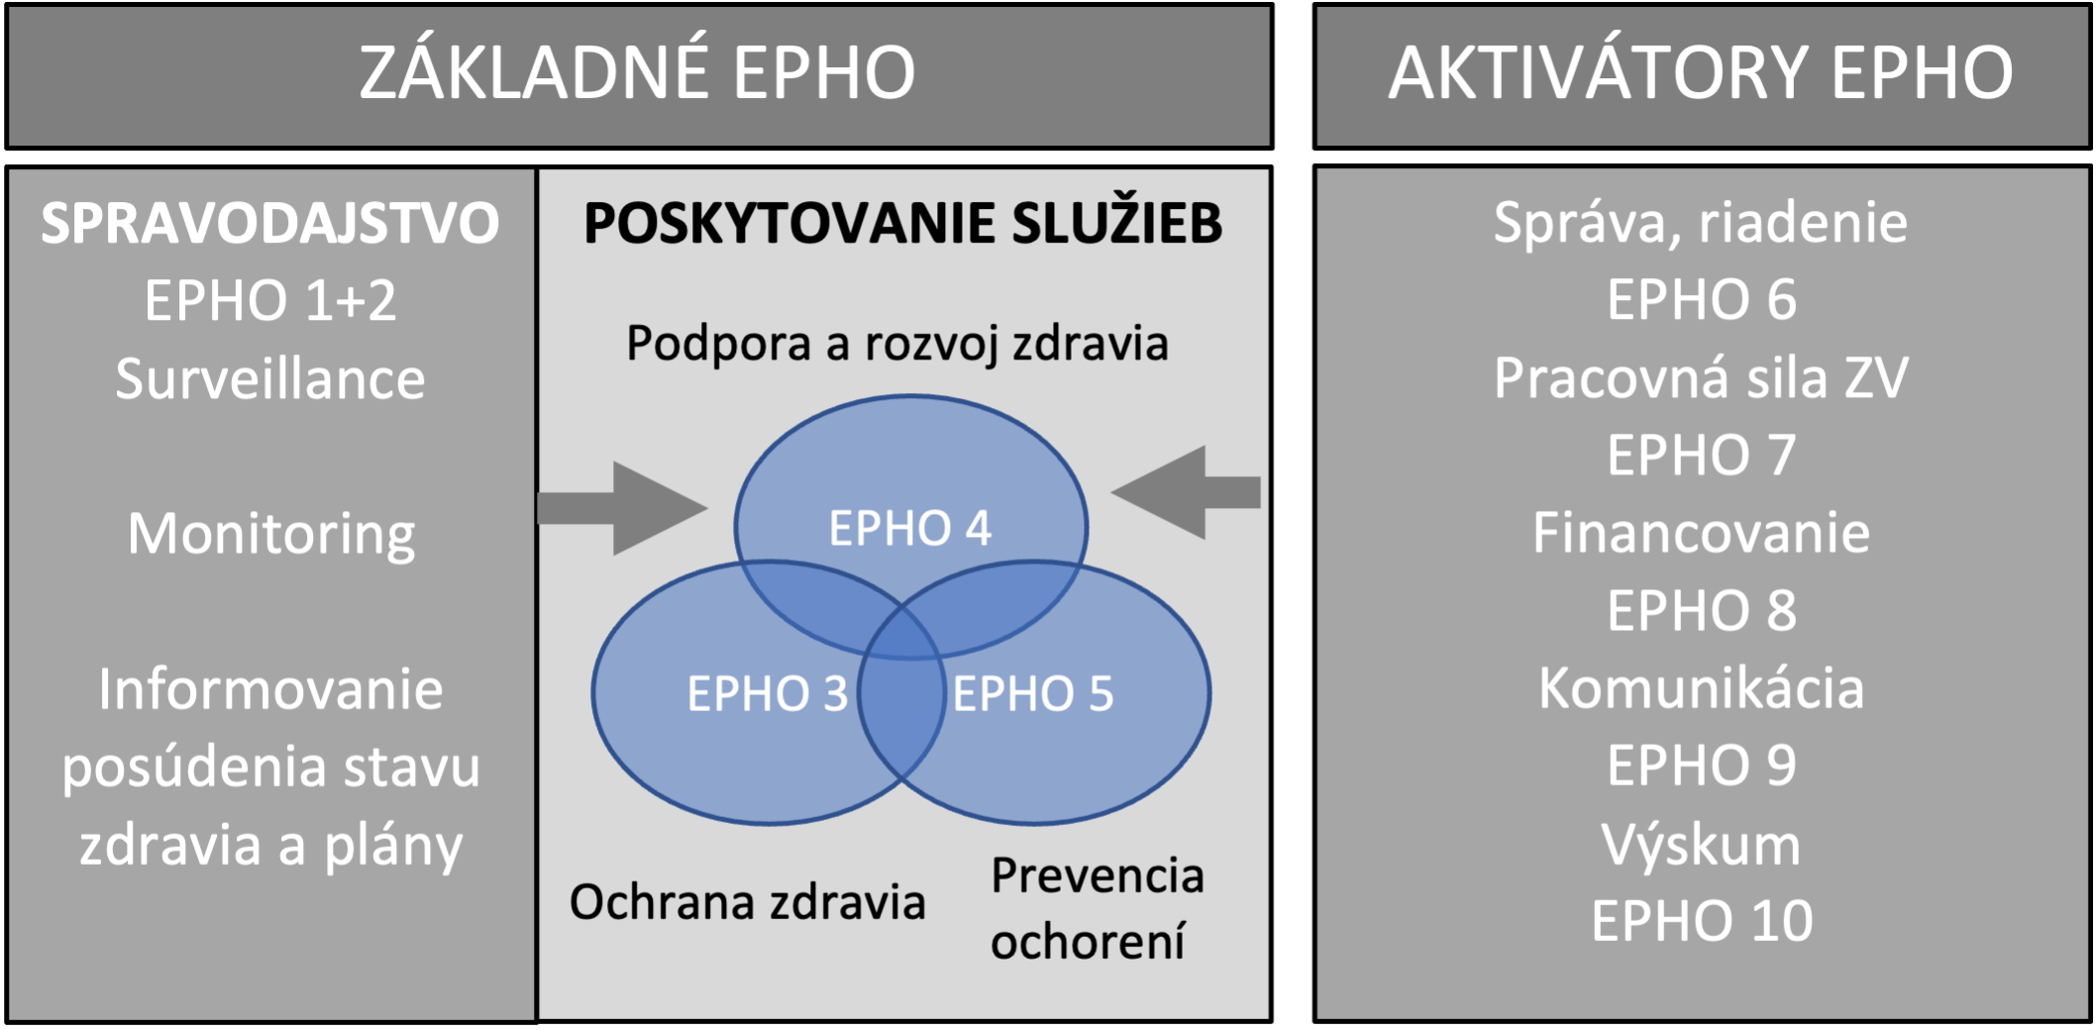
10 základných operácií zdravia verejnosti 10 EPHOS

Slide 20
1. a 2. funkcia z 10 základných funkcií zdravia verejnosti
1. funkcia:
Monitorovať stav zdravia s cieľom identifikovať a riešiť zdravotné problémy komunity: Pravidelne hodnotiť stav zdravia populácie s cieľom identifikácie zdravotných trendov, rizík a nerovností, umožňujúc včasné zásahy a pridelenie zdrojov.
2. funkcia:
Diagnostikovať a vyšetrovať zdravotné problémy a riziká v komunite: Vyšetrovať výskyty, uskutočňovať dohľad a analyzovať dáta na pochopenie príčin a determinantov zdravotných problémov, usmerňujúc cieľové zásahy a preventívne opatrenia.

Slide 21
Zdravotný stav obyvateľov
Sleduje sa podľa miesta na rôznych geografických územiach (okresy, oblasti, štát, spádová oblasť), v dlho- a krátkodobých trendoch;
Základnou súčasťou sú demografické údaje pre dané miesto, v danom čase.
1. a 2. funkcia z 10 základných funkcií zdravia verejnosti

Slide 22
Odhady stavu zdravia
Stav zdravia je možné odhadovať z údajov, ktoré sa zbierajú
Trvale, pravidelne na štátnej úrovni, napr. úmrtia, hospitalizácie, návštevy praktického lekára, práceneschopnosť
Údajov z organizovaných akcií, akými sú skríning, epidemiologické štúdie, registre, sledovanie v domácnostiach (household survey)
Trianguláciou – porovnaním údajov z viacerých zdrojov.

Slide 23
Trvale, pravidelne zbierané údaje
Zber a sumarizácia rutinných záznamov tzv. zdravotníckej štatistiky o diagnózach zistených v zdravotníckych ambulantných a lôžkových zariadení, inštitúcia: Národné centrum zdravotníckych informácií (NCZI)
Zber a sumarizácia rutinných záznamov o zomrelých a príčinách úmrtí /Listy o prehliadke mŕtveho/, inštitúcia: Štátny štatistický úrad
Zber sumarizácia a analýzy rutinných údajov o výskyte infekčných chorôb - tzv. S u r v e i l l a n c e i n f e k č n ý ch ch o r ô b; inštitúcie: Úrady verejného zdravotníctva (okresné, krajské a NCZI).

Slide 24
Surveillance zdravia verejnosti
Monitorovanie zdravia zahŕňa štúdie, aktívne a pasívne systémy spravodajstva o výskyte ochorení a úmrtí, tiež registre ochorení, systémy poskytovania údajov a registre ochorení spolu so sledovaním v čase.
Termín surveillance budeme používať v širokom zmysle metód sledovaní, ktoré umožňujú sledovať - monitorovať zdravotný stav populácií.

Slide 25

Legislatíva

Slide 26
European Union
Decision No 2119/98/EC of the European Parliament and of the Council of 24 September 1998 setting up a network for the epidemiological surveillance and control of communicable diseases in the Community Official Journal L 268 , 03/10/1998 P. 0001 – 0007
COMMISSION DECISION of 28 April 2008 amending Decision 2002/253/EC laying down case definitions for reporting communicable diseases to the Community network under Decision No 2119/98/EC of the European Parliament and of the Council (notified under document number C(2008) 1589)(2008/426/EC)

Slide 27
2119/98/ES
Predchádzanie chorobám, najmä väčším zdravotným pohromám, je prioritou činnosti spoločenstva, ktorá si vyžaduje globálny prístup koordinovaný medzi členskými štátmi;
Európsky parlament vo svojej rezolúcii o politike verejného zdravotníctva po Maastrichte vyzval Komisiu, aby zriadila cezhraničnú sieť na prípravu pracovných definícií chorôb, ktoré bude potrebné hlásiť, na zber, aktualizáciu a šírenie údajov o takýchto chorobách v členských štátoch a pre prácu na týchto záležitostiach s vnútroštátnymi a medzinárodnými agentúrami;

Slide 28
Rada vo svojej rezolúcii z 2. júna 1994 o rámci pre činnosť spoločenstva v oblasti verejného zdravotníctva súhlasila s tým, že v súčasnosti by mali byť prioritnými najmä prenosné choroby,
Rada vo svojich záveroch z 13. decembra 1993 vyslovila domnienku, že je potrebné vyvinúť na úrovni spoločenstva sieť pre dohľad a kontrolu prenosných chorôb, hlavným účelom ktorej by bolo zberať a koordinovať informácie z monitorovacích sietí členských štátov;

Slide 29
členské štáty si musia na to, aby mohli zabezpečiť ochranu populácie v prípade neočakávaného výskytu určitej prenosnej choroby, prostredníctvom siete spoločenstva okamžite vymieňať príslušné údaje a informácie;
zriadenie siete pre epidemiologický dohľad a kontrolu prenosných chorôb na úrovni spoločenstva nevyhnutne predpokladá splnenie zákonných ustanovení týkajúcich sa ochrany jednotlivcov čo sa týka spracovávania osobných údajov a zavedenia opatrení na zabezpečenie ochrany dôvernej povahy a bezpečnosti týchto údajov (GDPR)

Slide 30
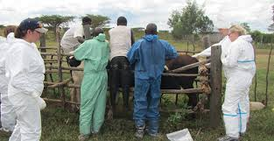
Epidemiologický dohľad Epi surveillance Epi dozor

Slide 31

Definícia
Priebežný systematický zber, analýza, interpretácia a šírenie zdravotných údajov, vrátane epidemiologických štúdií, týkajúcich sa kategórií prenosných chorôb uvedených v zozname, najmä s ohľadom na modely šírenia takýchto chorôb v čase a priestore a analýzy rizikových faktorov pre infikovanie sa takýmito chorobami, na účely umožnenia prijatia príslušných preventívnych opatrení a protiopatrení.
Notes:
Last, J. M., prof.J.Červenka, preložil and Červenka, J. (1999) Slovník Epidemiológie. Edited by preložil prof.J.Červenka. Bratislava, SR: USAID.

Slide 32
Klasický model surveillance
Procesy:
záchyt udalosti a obstaranie dát,
analýza a interpretácia dát,
vygenerovanie informácie, a zdieľanie, poskytovanie informácií.
To sa často prezentuje ako cyklický proces, v ktorom je štvrtým článkom reakcia (zásah) verejného zdravotníctva, ktorý môže viesť k zmenám. Tie potom budú znovu vyhodnotené pomocou zberu, analýzy a interpretácie dát.

Slide 33
Notes:
EUROPEAN CENTRE FOR DISEASE PREVENTION AND CONTROL 2017. Field Epidemiology
Manual [Online]. Stockholm, Sweden: European Center for Disease Prevention
and Control. Dostupn. na: https://wiki.ecdc.europa.eu/

Slide 34
Zoznam kategórií prenosných chorôb
Choroby, ktorým je možné predchádzať očkovaním
Sexuálne prenosné choroby
Vírusová hepatitída
Choroby prenášané potravou
Choroby prenášané vodou a choroby environmentálneho pôvodu
Nemocničné infekcie
Ostatné choroby prenášané nekonvenčnými agensami (vrátane Creutzfeldt-Jakobovej choroby)
Choroby, na ktoré sa vzťahujú medzinárodné zdravotné predpisy (žltá zimnica, cholera a mor)
Ostatné choroby (besnota, týfus, vírusové hemoragické horúčky, malária a všetky ostatné zatiaľ neklasifikované závažne epidemické choroby, atď.).

Slide 35
Slovensko: Zákon č. 355 / 2007 Z. z. Zákon o ochrane, podpore a rozvoji verejného zdravia
Zákon definuje
Zdravotný dohľad je sledovanie a hodnotenie zdravotných rizík a zdravotného stavu obyvateľstva a jeho jednotlivých skupín vo vzťahu k expozícii faktorom zo životných a pracovných podmienok,
Systém rýchlej výstrahy je súbor postupov na identifikáciu udalosti, ktorá má potenciál stať sa hrozbou pre zdravie verejnosti, prijatie včasných opatrení a informovanie širokej verejnosti o danej hrozbe,
Ohrozenie verejného zdravia je nepredvídané a nekontrolované ohrozenie verejného zdravia chemickými, biologickými alebo fyzikálnymi faktormi vrátane takého ohrozenia verejného zdravia, ktoré má medzinárodný dosah.

Slide 36
Úrad verejného zdravotníctva a regionálne úrady verejného zdravotníctva v rozsahu svojej špecializácie
Zhromažďujú základné údaje v oblasti ochrany verejného zdravia, zabezpečujú ich prenos, uchovávanie, analýzu, vyhodnotenie výsledkov, spätnú informáciu a zverejňovanie,
Vedú evidenciu a dokumentáciu epidemiologických údajov a iných údajov významných z hľadiska ochrany, podpory a rozvoja verejného zdravia,

Slide 37
Monitorujú výskyt prenosných ochorení a vykonávajú epidemiologický dohľad, Plánujú a koordinujú kontrolu prenosných ochorení,
Plánujú, koordinujú a kontrolujú imunizačný program, kontrolujú správne postupy a manipuláciu s očkovacími látkami na všetkých úrovniach,
Spracúvajú a zverejňujú údaje o stave verejného zdravia a vykonávajú edičnú činnosť v oblasti ochrany, podpory a rozvoja verejného zdravia

Slide 38
Pomocná literatúra
Príloha č. 5 k zákonu č. 355/2007 Z. z. Zoznam povinne hlásených prenosných ochorení, podozrení na ochorenia a nosičstiev choroboplodných mikroorganizmov
Zákon č. 153/2013 Z. z. o národnom zdravotníckom informačnom systéme a o zmene a doplnení niektorých zákonov
Alžbeta Benedikovičová, Martin Rusnák: Aktuálny prehľad záväzných právnych predpisov v zdravotníctve a vo verejnom zdravotníctve. Vydalo vydavateľstvo Typi Universitatis Tyrnaviensis, spoločné pracovisko Trnavskej univerzity v Trnave a VEDY, vydavateľstva Slovenskej akadémie vied, ako 152. publikáciu. Prvé vydanie, 2014, 80 strán, brož. ISBN 978-80-8082-793-9

Slide 39
Súhrn
Predstavili sme ciele sledovania zdravotného stavu.
Spomenuli sme spôsoby a prístupy.
Nakoniec sme charakterizovali hlavné dokumenty, ktoré špecifikujú tieto prístupy.

Slide 40
Otázky
Prečo sa v dozore nad zdravotným stavom zameriavame prednostne na infekčné ochorenia?
Ktoré zo zdrojov rutinných údajov poskytujú informáciu, ktorá umožní odhad zdravotného stavu populácie, uveďte aj bližšiu charakteristiku.

